Slide 1


GABARITO COMENTADO
DA PROVA
OBA 2019 - NÍVEL 2

Slide 2
Questão 1) (1 ponto) (0,2 cada acerto) Escreva na linha tracejada o nome do planeta que satisfaz a condição indicada . Já fizemos um exemplo e assim você já ganhou 0,2 ponto.
_ _ _ _ _ _ _ _ (contém a letra V) | _ _ _ _ _ _ _ _ _ (contém a letra S, mas não é Vênus) | _ _ _ _ _ _ _ _ _ _ (contém duas letras N)
_ _ _ _ _ _ (contém a letra P) | _ _ _ _ _ _ _ _ _ (contém a letra M, mas não é Mercúrio)
Vênus
Saturno
Netuno
Júpiter
Marte

Slide 3
Questão 2) (1 ponto) (0,25 cada acerto). Escreva TEM ou NÃO TEM depois de cada afirmação. Não pode perguntar a ninguém.
A Lua tem ventos | _ _ _ _ _ _ _ _ | Marte tem marcianos | _ _ _ _ _ _ _ _
A Lua tem oceanos | _ _ _ _ _ _ _ _ | A Lua tem gravidade | _ _ _ _ _ _ _ _
NÃO TEM
NÃO TEM
NÃO TEM
TEM

Slide 4
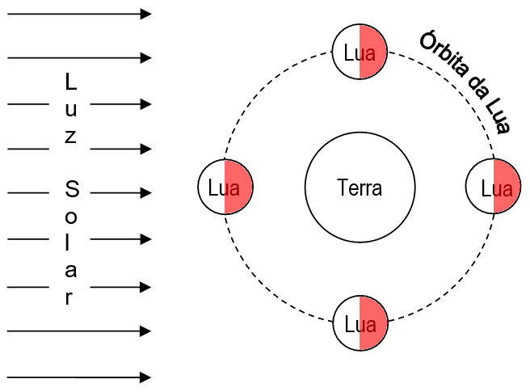
Questão 3 ) (1 ponto) (0,25 cada acerto) Na figura ao lado representamos, fora de escala, a Terra, a Lua em quatro diferentes posições, e a órbita dela ao redor da Terra, tal como vista bem de cima do plano da órbita da Lua. A Lua da “direita” não está na sombra da Terra!
Pergunta 3) Pinte de qualquer cor o lado não iluminado da Lua nas quatro posições desenhadas.
Lua
Lua
Lua
Lua

Slide 5
Questão 4) (1 ponto) (0,25 cada acerto) Alguns dos pontos luminosos do céu brilham porque têm luz própria e outros porque refletem a luz do Sol. Ao lado do nome de cada astro escreva LUMINOSO se ele tem luz própria e ILUMINADO se ele só reflete a luz do Sol.
Sol | _ _ _ _ _ _ _ _ _ | Galáxia do Sombreiro | _ _ _ _ _ _ _ _ _
Netuno | _ _ _ _ _ _ _ _ _ | Caronte | _ _ _ _ _ _ _ _ _
LUMINOSO
LUMINOSO
ILUMINADO
ILUMINADO

Slide 6
Questão 5) (1 ponto) (0,2 cada acerto) Escreva CERTO ou ERRADO na frente de cada frase abaixo.
CERTO
_ _ _ _ _ | A Terra tem dois Polos geográficos: o Polo Norte e o Polo Sul.
_ _ _ _ _ | O Polo Sul está no continente Antártico.
_ _ _ _ _ | O plano do Equador divide a Terra em dois Hemisférios: o Norte e o Sul.
_ _ _ _ _ | O “céu” foi dividido em 88 áreas chamadas Constelações.
_ _ _ _ _ | O Sol não pertence a nenhuma constelação.
CERTO
CERTO
CERTO
CERTO

Slide 7
Questão 6) (1 ponto) (0,25 cada acerto) Todo planeta gira ao redor do Sol, definindo o seu “ano” e ao mesmo tempo gira (rotaciona) sobre si definindo o seu “dia”. A tabela abaixo mostra a duração dos anos dos planetas, em dias terrestres e a duração dos dias dos planetas, em horas.
Planeta | Mercúrio | Vênus | Terra | Marte | Júpiter | Saturno | Urano | Netuno
Ano (em dias) | 88 | 225 | 365 | 687 | 4.333 | 10.759 | 30.687 | 60.190
Dia (em horas) | 4.222,6 | 2.802,0 | 24,0 | 24,7 | 9,9 | 10,7 | 17,2 | 16,1
Qual planeta tem o ano mais curto? | Resposta: _ _ _ _ _ _ _
Qual planeta tem o dia mais longo? | Resposta: _ _ _ _ _ _ _
Qual planeta tem o dia mais curto? | Resposta: _ _ _ _ _ _ _
Qual planeta tem o dia quase igual ao da Terra? | Resposta: _ _ _ _ _ _ _
Mercúrio
Mercúrio
Júpiter
Marte

Slide 8
Questão 7) (1 ponto) (0,2 cada acerto). Em 29 de maio de 1919, às 8 horas e 56 minutos, ocorreu um eclipse solar total, visível também na cidade de Sobral, no Ceará. Com ele se comprovou a Teoria da Relatividade de Einstein. Em 29 de maio de 2019 comemoramos um século daquele eclipse. Escreva CERTO ou ERRADO na frente de cada afirmação.
_ _ _ _ _ _ | Nesse eclipse a Lua ficou entre a Terra e o Sol.
_ _ _ _ _ _ | Nesse eclipse a Terra ficou entre a Lua e o Sol.
_ _ _ _ _ _ | Durante esse eclipse pôde-se ver as estrelas.
_ _ _ _ _ _ | Em 29/05/2019 comemoramos 100 anos daquele eclipse.
_ _ _ _ _ _ | Esse eclipse ocorreu na fase da “Lua Nova
CERTO
ERRADO
CERTO
CERTO
CERTO

Slide 9
Questão 8) (1 ponto) Em 20 de julho de 2019 comemoramos meio século do primeiro pouso na Lua. Nesse dia os astronautas Armstrong e Aldrin pousaram o módulo lunar “Eagle” (Águia) na Lua. Armstrong foi o primeiro a pisar na Lua, seguido por Aldrin, vinte minutos depois. Os dois ficaram cerca de 2 horas e 15 minutos fora da espaçonave e voltaram à Terra no dia 24 de julho de 1969.
Pergunta 8) Qual das frases abaixo disse Armstrong quando pisou na Lua?
( ) Linda, linda. Desolação magnífica.
( ) Caminhar quase sem peso na Lua não vai ser fácil.
( ) É um pequeno passo para um homem, um grande salto para a Humanidade.
X
( ) Aldrin, tira uma foto minha!

Slide 10
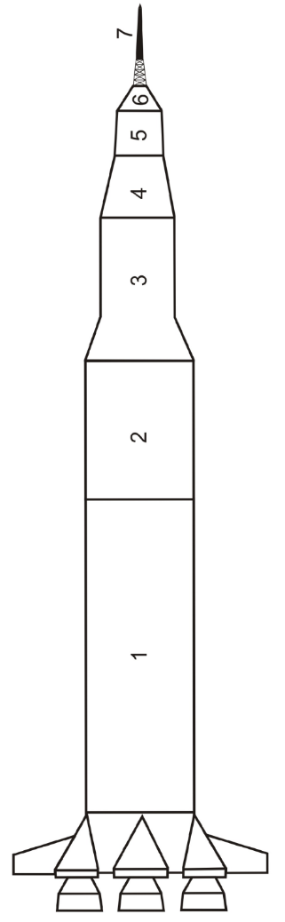
Questão 9) (1 ponto) (0,25 cada acerto) O sucesso do primeiro pouso na Lua foi graças ao poderoso foguete Saturno V, o qual tinha 7 partes, conforme ilustra a Figura ao lado.
As partes 1, 2 e 3 são os 1º, 2º e 3º estágios (motores e tanques) e são abandonados quando vazios. A parte 7 é a torre de escape e também foi descartada no começo da viagem. As partes 4, 5 e 6 foram as únicas que chegaram à Lua.
Pergunta 9) Responda com os números de 1 a 7 às perguntas abaixo:
1
Qual foi o maior dos estágios? Resposta: _ _ _
Qual dos estágios foi o primeiro a ser abandonado? Resposta: _ _ _
Qual dos estágios “tirou o Saturno V do chão”? Resposta: _ _ _
Qual dos estágios foi o último a ser abandonado? Resposta: _ _ _
1
1
3

Slide 11
Questão 10) (1 ponto) O foguete Saturno V, assim como qualquer foguete, é acelerado para cima pela força de “empuxo” gerada pela ejeção dos gases lançados para trás em altas velocidades. Isto é conhecido como “lei da Ação e Reação”, estabelecida pelo inglês Isaac Newton.
Pergunta 10) (0,2 cada acerto) Escreva C (certo) ou E (errado) em cada afirmação.
( ) | Sobre o foguete sempre atua a força peso, até quando ele está no espaço.
( ) | Quando acaba o combustível do foguete termina a força de “empuxo”.
( ) | Isaac Newton nasceu no Brasil.
( ) | Enquanto dentro da atmosfera, também atua sobre o foguete a força de resistência do ar.
( ) | A força peso e a de resistência do ar sempre atrapalham o movimento ascendente do foguete.
C
C
E
C
C

Slide 12








Contatos:
 | @obabr
 | @oba_olimpiada
 | obaoficial
 | canal_oba_mobfog
 | oba.secretaria@gmail.com
 | (21) 98272-3810
 | (21) 2334-0082 (21) 4104-4047 (21) 2254-1139
www.oba.org.br

